Slide 1
第五节 曲面及其方程
第八章 空间解析几何与向量代数

Slide 2
一、曲面方程的概念
在空间解析几何中, 任何
曲面都可看作空间点的轨迹 .
如果曲面 S 与方程
F ( x , y , z ) = 0
有下述关系:
(1) 曲面 S 上的任意点的坐标都满足此方程;
(2) 满足此方程的点的坐标都在曲面 S 上，
则 F ( x , y , z ) = 0 叫做曲面 S 的方程 ,
曲面 S 叫做方程 F ( x , y , z ) = 0 的图形 .

Slide 3
例1.
解:

Slide 4
例2.
解：
由题意知，AB 的垂直平分面即为到 A, B两点
距离相等的点的轨迹.
还有其它解法吗？

Slide 5
例3.
解:
通过配方, 原方程可以改写成
说明:
如下形式的三元二次方程 ( A≠ 0 )
都可通过配方研究它的图形.
其图形可能是
一个球面
, 或点
, 或虚轨迹.

Slide 6
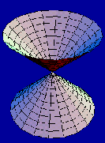

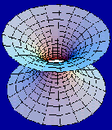
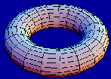
二、旋转曲面
一条平面曲线绕其平面上一条定直线旋转一周
所形成的曲面叫做旋转曲面.
该定直线称为旋转轴.
原平面曲线称为母线.
例如,

Slide 7
建立yoz 面上曲线C 绕 z 轴旋转所成曲面的方程.
给定 yoz 面上曲线 C :
若点
则有
当绕 z 轴旋转时,
该点转到
则有
故旋转曲面方程为

Slide 8
思考：
当曲线 C 绕 y 轴旋转时，方程如何？

Slide 9
圆锥面
)
• O

Slide 10

例4.
建立顶点在原点O， 旋转轴
轴为 z 轴，半顶角为 α 的圆锥面的方程.
解:
在 yoz 面上直线 L 的方程为
绕 z 轴旋转时, 圆锥面的方程为
两边平方

Slide 11
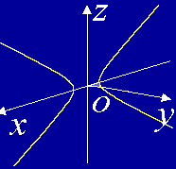
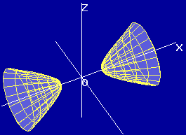
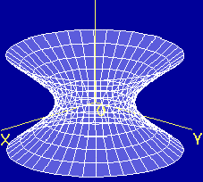
例5.
求坐标面 xoz 上的双曲线
分别绕 z
轴和 x 轴旋转一周所生成的旋转曲面方程.
解:
绕 z 轴旋转所成曲面方程为
绕 x 轴旋转所成曲面方程为
这两种曲面分别叫做旋转单叶双曲面和旋转双叶双曲面.

Slide 12
三、柱面
分析方程
表示怎样的曲面 .
解:
在 xoy 面上，
表示圆C ,
在圆C上任取一点
过此点作
平行 z 轴的直线 l ,
对任意 z ,
点的坐标也满足方程
平行于 z 轴的一切直线沿 xoy 面上的圆
移动所形成的曲面称为圆柱面.
即
表示圆柱面

Slide 13
定义.
平行定直线并沿定曲线 C 移动的直线 l 形成
的轨迹叫做柱面.
C 叫做准线, l 叫做母线.
•
表示抛物柱面,
母线平行于 z 轴;
准线为xoy 面上的抛物线.
•
表示
母线平行于z 轴的椭圆柱面.
•
表示
母线平行于 z 轴的平面.
(且 z 轴在平面上)

Slide 14



柱面的一般形式
一般地,在三维空间
柱面,
母线平行于 z 轴 ;
准线为xoy 面上的曲线 l_{1.}
柱面,
母线
平行于 x 轴;
准线为yoz 面上的曲线 l_{2.}
柱面,
母线
平行于 y 轴;
准线为xoz 面上的曲线 l_{3.}

Slide 15
四、二次曲面
由三元二次方程
(二次项系数不全为 0 )
所表示的曲面称为二次曲面.
其基本类型有:
锥面、椭球面、抛物面、双曲面、柱面共九种
适当选取直角坐标系可得它们的标准方程.
研究二次曲面特性的基本方法: 截痕法

Slide 16
(1) 椭圆锥面
z
用垂直于z 轴的平面 z = t 去截曲面
当t = 0 时截痕为原点 ( 0, 0, 0 )
•
y
x
且随着t 的变化，上式表示长短轴长度比例不变
的椭圆族.
在平面 x＝0 或 y＝0 上的截痕为过原点的两直线 .

Slide 17
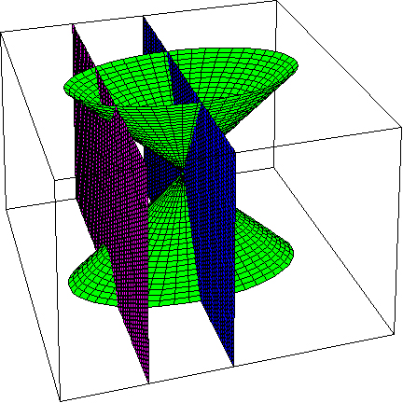
用垂直于 y 轴的平面
y = k 去截曲面.

Slide 18
x O y 平面上的伸缩变形
y
• N
• M (x, y)
在 xOy 平面上把点M ( x, y )
变为点M' ( x, λ y )，从而把点
M 的轨迹C 变为点M' 的轨迹
C' 的过程就 称为把图形C 沿
y 轴方向伸缩 λ 倍变成C' .
•N'
•M′(x, λ y)
O
x
• R'
• R

Slide 19
例,
y
把圆
• N
• M ( x, y)
•N'
沿 y 轴方向伸缩 倍，得
•M'(x, λy)
O
x
• R'
• R
即

Slide 20
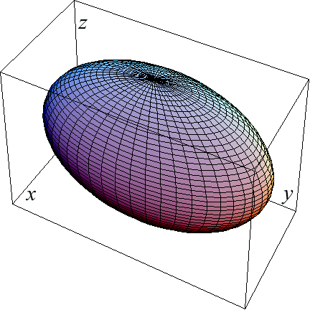
(2) 椭球面
椭球面可看作由如下过程获得:
将 xOz 平面上的椭圆
再将此旋转椭球面沿
y 轴方向伸缩 倍得
到椭球面.
绕 z 轴旋转得到旋转椭球面
用平行于坐标面的平面
去截椭球面都得到椭圆.

Slide 21
特殊情形
a, b, c 全相等时为球面，
只有两个相等时为旋转椭球面，
互不相等时为一般椭球面.
在椭球面方程中，a, b, c 按大小分别叫做椭球面
的长半轴、中半轴和短半轴.

Slide 22
(3) 单叶双曲面
单叶双曲面可看作由如下过程获得:
将 xOz 平面上的双曲线
绕 z 轴旋转得到 旋转单叶双曲面
再将此旋转单叶双曲面沿
y 轴方向伸缩 倍得到单
叶双曲面.

Slide 23
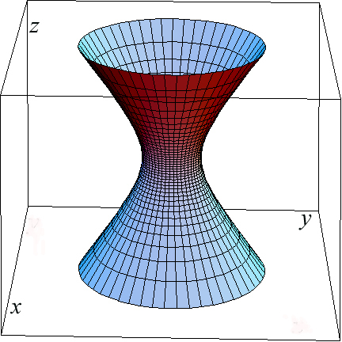
用垂直于坐标轴的平面 z = t
去截曲面, 截痕为该平面上的
用垂直于坐标轴的平面 y = k
去截曲面截痕为该平面上的

Slide 24
(4) 双叶双曲面
双叶双曲面可看作由如下过程获得:
将 xOz 平面上的双曲线
绕 x 轴旋转得到 旋转双叶双曲面
再将此旋转双叶双曲面沿
y 轴方向伸缩 倍得到双
叶双曲面.

Slide 25
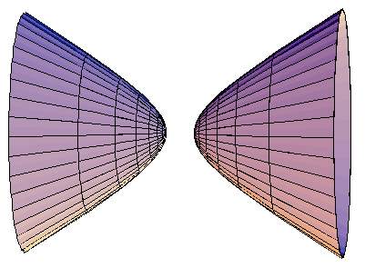
用垂直于坐标轴的平面 z = t
去截曲面, 截痕为该平面上的
用垂直于坐标轴的平面 x = k
去截曲面截痕为该平面上的

Slide 26
(5) 椭圆抛物面
椭圆抛物面可看作由如下过程获得:
将 xOz 平面上的抛物线
绕 z 轴旋转得到旋转抛物面
再将此旋转抛物面沿
y 轴方向伸缩 倍得
到椭圆抛物面.

Slide 27
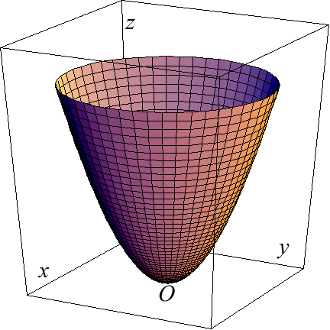
用垂直于坐标轴的平面 z = t
去截曲面, 截痕为该平面上的
用垂直于坐标轴的平面 y = k
去截曲面, 截痕为该平面上的

Slide 28
(6) 双曲抛物面
(马鞍面)
用平面 x = t 截曲面得截痕
此抛物线开口向下，顶点为
当t 变化时，
抛物线形状不变，只作位置平移，各截痕抛物线的顶
点在平面 y = 0中的抛物线 上滑动.

Slide 29
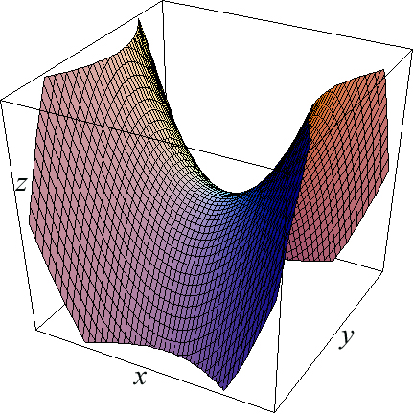
用平面 z = t 截曲面得截痕

Slide 30
(7) 椭圆柱面
(8) 抛物柱面
(9) 双曲柱面

Slide 31
小结
一、九类曲面
(1) 椭圆锥面
二次齐次
(2) 椭球面
(3) 单叶双曲面
右端项为1
(4) 双叶双曲面

Slide 32
(5) 椭圆抛物面
变量z 一次
(6) 双曲抛物面(马鞍面)
(7) 椭圆柱面
(8) 抛物柱面
缺变量z
柱面
(9) 双曲柱面

Slide 33
二、求旋转曲面的方程
平面曲线C 绕同平面的定轴旋转后所得旋转曲面
的方程求法.
给定 yOz 面上曲线 C :
它绕 z 轴旋转得旋转曲面
它绕 y 轴旋转得旋转曲面

Slide 34
课堂练习
旋转抛物面
z 轴

Slide 35
作业
P45
2 5
7 10/(2)(3)

Slide 36
思考题:

